Slide 1


Bài 3: Họa mi hót
Tiết 1 + 2

Slide 2

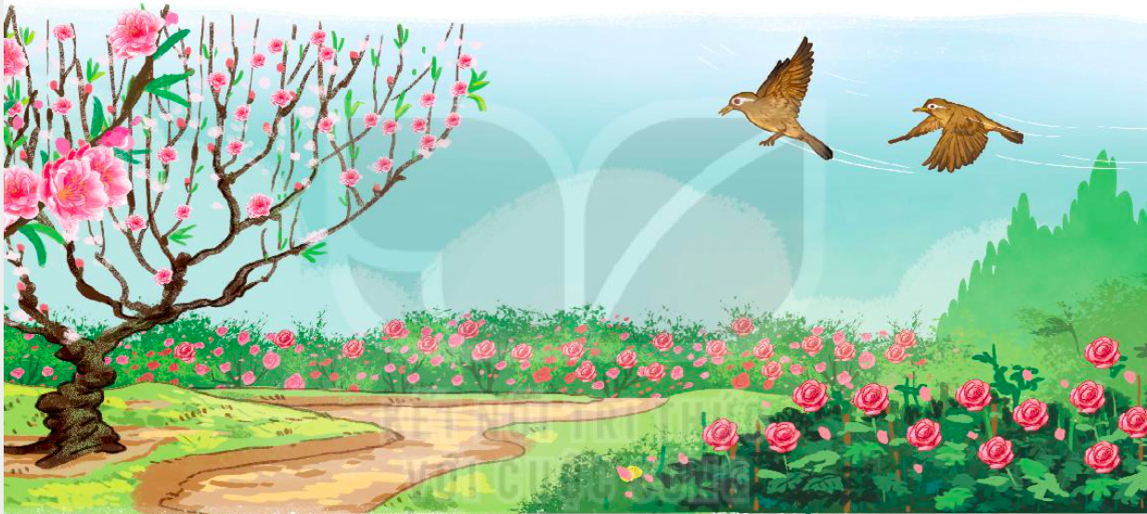
Hình ảnh trong bức tranh thể hiện mùa nào trong năm?

Slide 3

ĐỌC
Hoạ mi hót
Đọc mẫu
Mùa xuân! Mỗi khi hoạ mi cất lên những tiếng hát vang lừng, mọi vật như có sự thay đổi kì diệu.
Trời bỗng sáng ra. Những luồng sáng chiếu qua các chùm lộc mới nhú, rực rỡ hơn. Những gợn sóng trên hồ hoà nhịp với tiếng hoại mi hót, lấp lánh thêm. Da trời bỗng xanh hơn, những làn mây trắng trắng hơn, xốp hơn, trôi nhẹ nhàng hơn. Các loài hoa nghe tiếng hót trong suốt của hoạ mi chợt bừng giấc, xoè những cánh hoa đẹp, bày đủ các màu sắc xanh tươi. Tiếng hót dìu dặt của hoạ mi giục các loài chim dạo lên những khúc nhạc tưng bừng, ngợi ca núi sông đổi mới.
Chim, mây, nước và hoa đều cho rằng tiếng hót kì diệu của hoạ mi đã làm cho tất cả bừng tỉnh giấc… Hoạ mi thấy lòng vui sướng, cố hót hay hơn.
(Theo Võ Quảng)

Slide 4


Giải nghĩa từ
Notes:
4

Slide 5


Luyện đọc từ khó
luồng sáng
rực rỡ
lấp lánh
dìu dặt

Slide 6
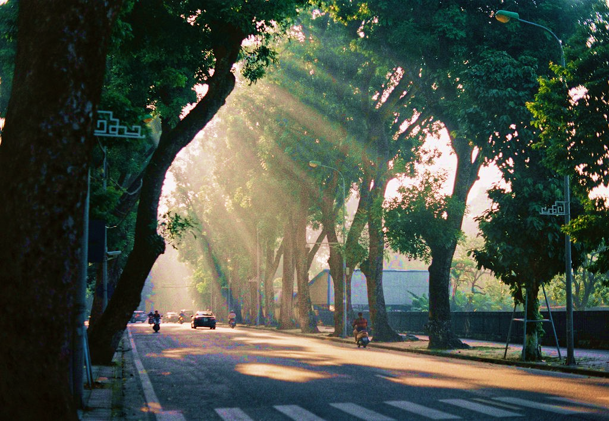
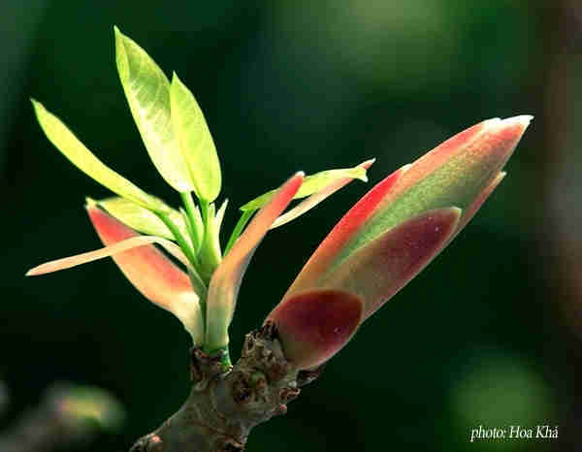
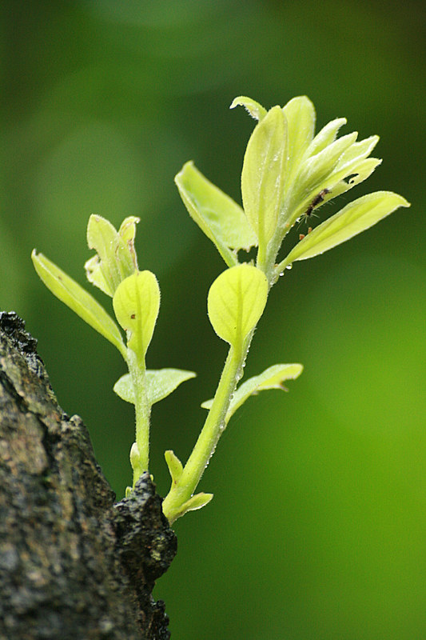
Giải nghĩa từ
ĐỌC
: ánh sáng di chuyển theo một chiều
luồng sáng
nhất định.
lộc
: lá mới bắt đầu mọc vào mùa xuân.
: âm thanh lúc nhanh, lúc chậm một cách
dìu dặt
nhịp nhàng và êm nhẹ.

Slide 7
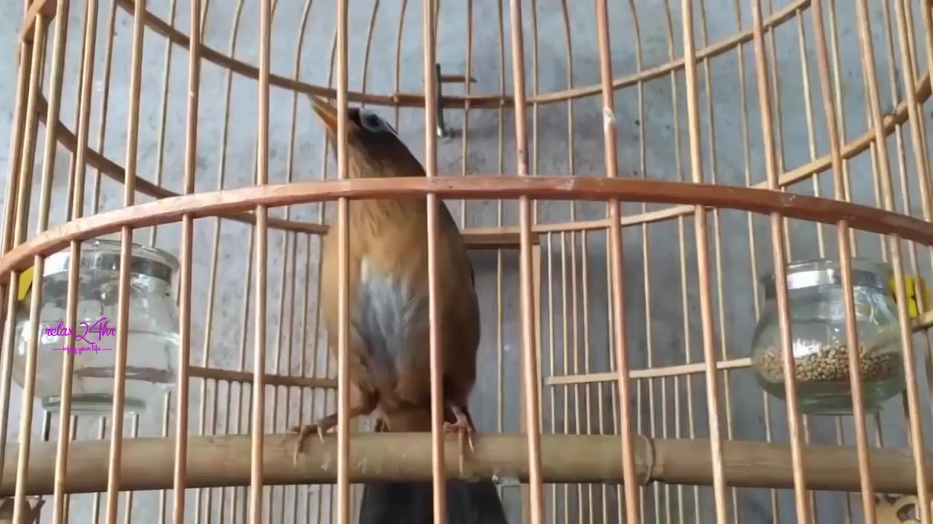
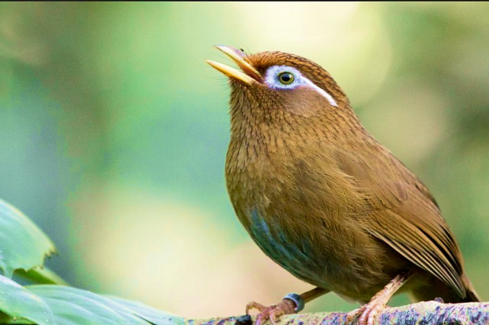
: loài chim nhỏ có màu nâu vàng, trên mí
hoạ mi
mắt có vành lông trắng. Giọng hót rất trong và cao.
Design by: Hương Thảo

Slide 8
ĐỌC
Ngắt nghỉ câu dài
Da trời bỗng xanh hơn, những làn mây trắng trắng hơn, xốp hơn, trôi nhẹ nhàng hơn.

Slide 9



Đọc nối tiếp đoạn
ĐỌC
Hoạ mi hót
Bài chia làm mấy đoạn?
Mùa xuân! Mỗi khi hoạ mi cất lên những tiếng hát vang lừng, mọi vật như có sự thay đổi kì diệu.
Trời bỗng sáng ra. Những luồng sáng chiếu qua các chùm lộc mới nhú, rực rỡ hơn. Những gợn sóng trên hồ hoà nhịp với tiếng hoại mi hót, lấp lánh thêm. Da trời bỗng xanh hơn, những làn mây trắng trắng hơn, xốp hơn, trôi nhẹ nhàng hơn. Các loài hoa nghe tiếng hót trong suốt của hoạ mi chợt bừng giấc, xoè những cánh hoa đẹp, bày đủ các màu sắc xanh tươi. Tiếng hót dìu dặt của hoạ mi giục các loài chim dạo lên những khúc nhạc tưng bừng, ngợi ca núi sông đổi mới.
Chim, mây, nước và hoa đều cho rằng tiếng hót kì diệu của hoạ mi đã làm cho tất cả bừng tỉnh giấc… Hoạ mi thấy lòng vui sướng, cố hót hay hơn.
(Theo Võ Quảng)

Slide 10
Hoạ mi hót
Đọc theo nhóm
Mùa xuân! Mỗi khi hoạ mi cất lên những tiếng hát vang lừng, mọi vật như có sự thay đổi kì diệu.
Trời bỗng sáng ra. Những luồng sáng chiếu qua các chùm lộc mới nhú, rực rỡ hơn. Những gợn sóng trên hồ hoà nhịp với tiếng hoại mi hót, lấp lánh thêm. Da trời bỗng xanh hơn, những làn mây trắng trắng hơn, xốp hơn, trôi nhẹ nhàng hơn. Các loài hoa nghe tiếng hót trong suốt của hoạ mi chợt bừng giấc, xoè những cánh hoa đẹp, bày đủ các màu sắc xanh tươi. Tiếng hót dìu dặt của hoạ mi giục các loài chim dạo lên những khúc nhạc tưng bừng, ngợi ca núi sông đổi mới.
Chim, mây, nước và hoa đều cho rằng tiếng hót kì diệu của hoạ mi đã làm cho tất cả bừng tỉnh giấc… Hoạ mi thấy lòng vui sướng, cố hót hay hơn.
(Theo Võ Quảng)

Slide 11
Hoạ mi hót
Đọc toàn bài
Mùa xuân! Mỗi khi hoạ mi cất lên những tiếng hát vang lừng, mọi vật như có sự thay đổi kì diệu.
Trời bỗng sáng ra. Những luồng sáng chiếu qua các chùm lộc mới nhú, rực rỡ hơn. Những gợn sóng trên hồ hoà nhịp với tiếng hoại mi hót, lấp lánh thêm. Da trời bỗng xanh hơn, những làn mây trắng trắng hơn, xốp hơn, trôi nhẹ nhàng hơn. Các loài hoa nghe tiếng hót trong suốt của hoạ mi chợt bừng giấc, xoè những cánh hoa đẹp, bày đủ các màu sắc xanh tươi. Tiếng hót dìu dặt của hoạ mi giục các loài chim dạo lên những khúc nhạc tưng bừng, ngợi ca núi sông đổi mới.
Chim, mây, nước và hoa đều cho rằng tiếng hót kì diệu của hoạ mi đã làm cho tất cả bừng tỉnh giấc… Hoạ mi thấy lòng vui sướng, cố hót hay hơn.
(Theo Võ Quảng)

Slide 12


Trả lời câu hỏi

Slide 13
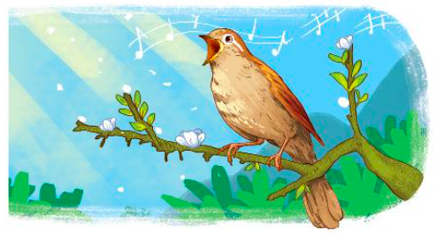
TRẢ LỜI CÂU HỎI
1. Tiếng hót kì diệu của hoạ mi đã làm cho những sự vật trên bầu trời thay đổi như thế nào?
→ Tiếng hót kì diệu của hoạ mi đã làm cho những sự vật trên bầu trời thay đổi: trời bỗng sáng ra, những luồng sáng chiếu qua các chùm lộc mới nhú, rực rỡ hơn; da trời bỗng xanh hơn, những làn mây trắng trắng hơn, xốp hơn,...

Slide 14
2. Những gợn sóng trên hồ có thay đổi gì khi hoà nhịp với tiếng hoạ mi hót?
→ Những gợn sóng trên hồ hoà nhịp với tiếng hoại mi hót, lấp lánh thêm.
3. Nói tiếp sự thay đổi của các sự vật trên mặt đất khi nghe hoạ mi hót.
a. Các loài hoa
b. Các loài chim
nghe tiếng hót trong suốt của hoạ mi chợt bừng
giấc, xoè những cánh hoa đẹp, bày đủ các màu sắc xanh tươi.
dạo lên những khúc nhạc tưng bừng, ngợi ca
núi sông đổi mới.
Design by: Hương Thảo

Slide 15
4. Nếu được đặt tên cho bài đọc, em sẽ chọn tên nào?
a. Sứ giả của mùa xuân
b. Hoạ mi và mùa xuân
c. Hoạ mi hót
Design by: Hương Thảo

Slide 16
Luyện đọc lại
Hoạ mi hót
Luyện đọc lại
Mùa xuân! Mỗi khi hoạ mi cất lên những tiếng hát vang lừng, mọi vật như có sự thay đổi kì diệu.
Trời bỗng sáng ra. Những luồng sáng chiếu qua các chùm lộc mới nhú, rực rỡ hơn. Những gợn sóng trên hồ hoà nhịp với tiếng hoại mi hót, lấp lánh thêm. Da trời bỗng xanh hơn, những làn mây trắng trắng hơn, xốp hơn, trôi nhẹ nhàng hơn. Các loài hoa nghe tiếng hót trong suốt của hoạ mi chợt bừng giấc, xoè những cánh hoa đẹp, bày đủ các màu sắc xanh tươi. Tiếng hót dìu dặt của hoạ mi giục các loài chim dạo lên những khúc nhạc tưng bừng, ngợi ca núi sông đổi mới.
Chim, mây, nước và hoa đều cho rằng tiếng hót kì diệu của hoạ mi đã làm cho tất cả bừng tỉnh giấc… Hoạ mi thấy lòng vui sướng, cố hót hay hơn.
(Theo Võ Quảng)

Slide 17
Bài 3: Họa mi hót
Tiết 3

Slide 18
VIẾT
Tiết 3
Viết chữ hoa:
R
R
2. Viết ứng dụng: Rừng cây vươn mình đón nắng mai.

Slide 19
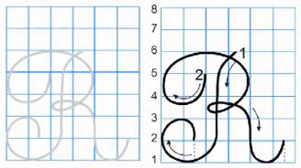

Slide 20
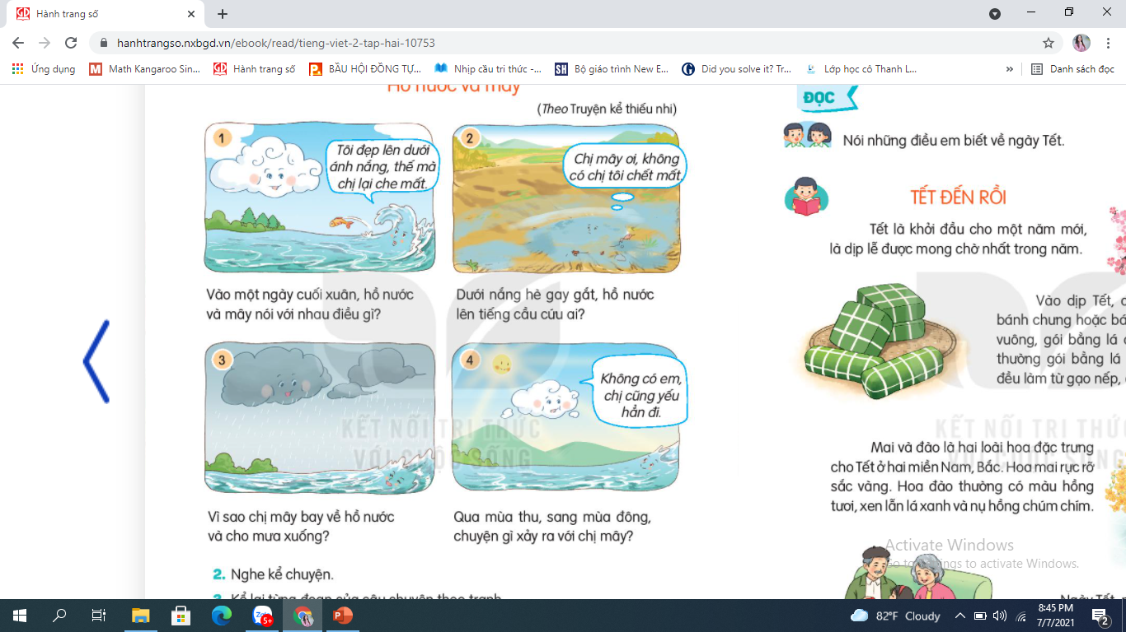
NÓI VÀ NGHE
Tiết 4
Dựa vào tranh và câu hỏi gợi ý, đoán nội dung của từng tranh.
HỒ NƯỚC VÀ MÂY

Slide 21
3. Kể lại từng đoạn của câu chuyện theo tranh.

Slide 22
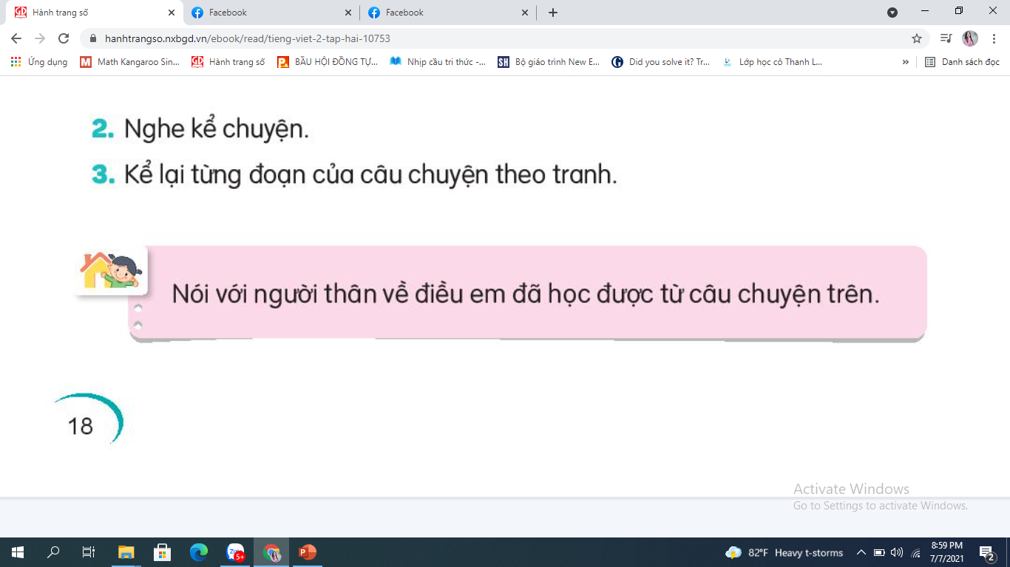

Slide 23





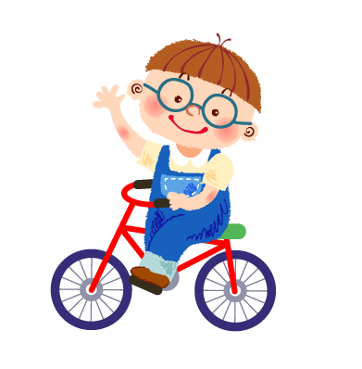




Củng cố bài học
GOODBYE

